Slide 1
МБОУ г. Иркутска СОШ №2 им. М. С. Вишнякова
Профилактическая Неделя «Высокая ответственность»

Slide 2
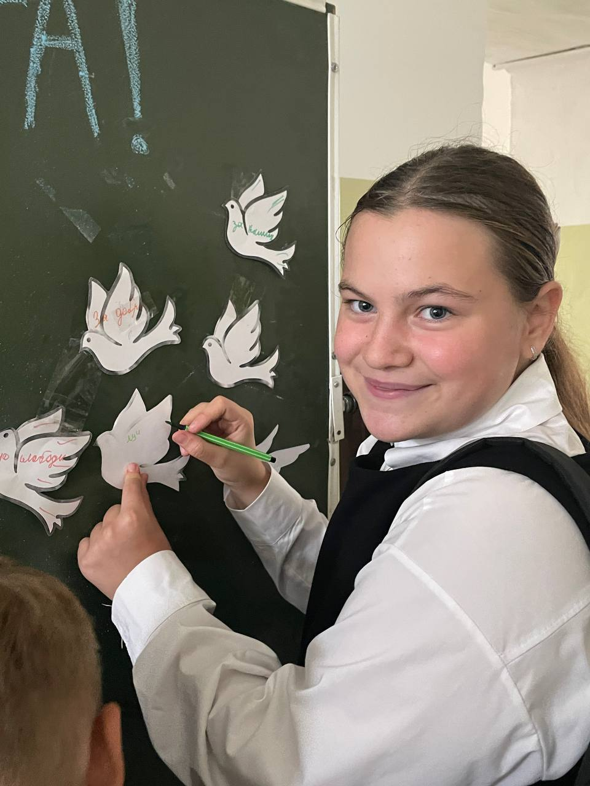
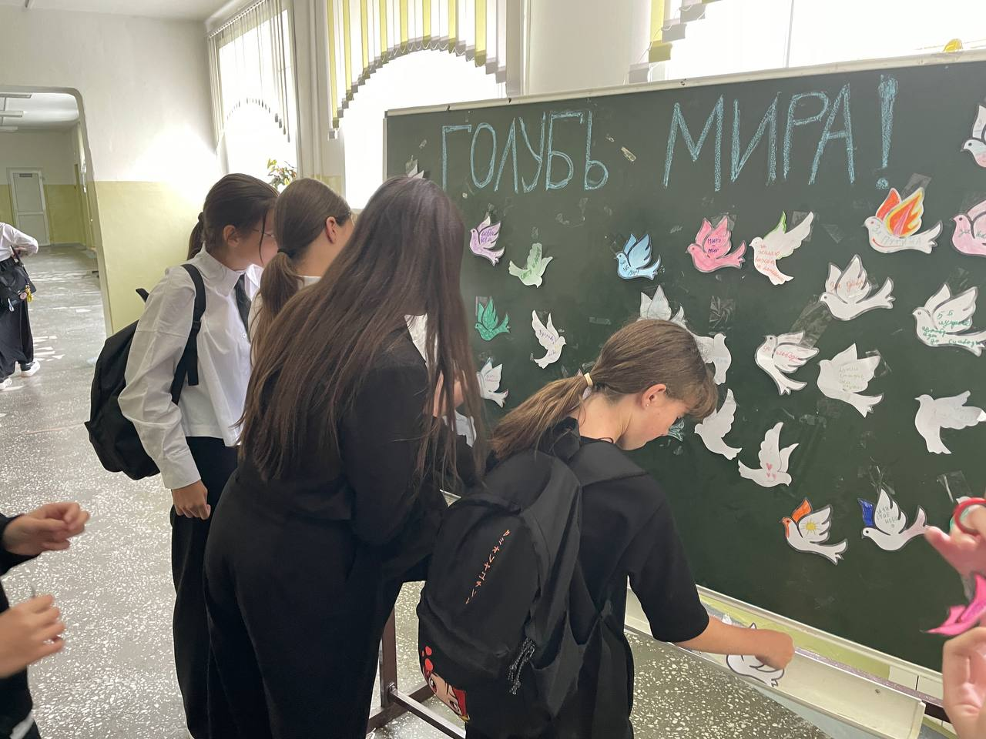
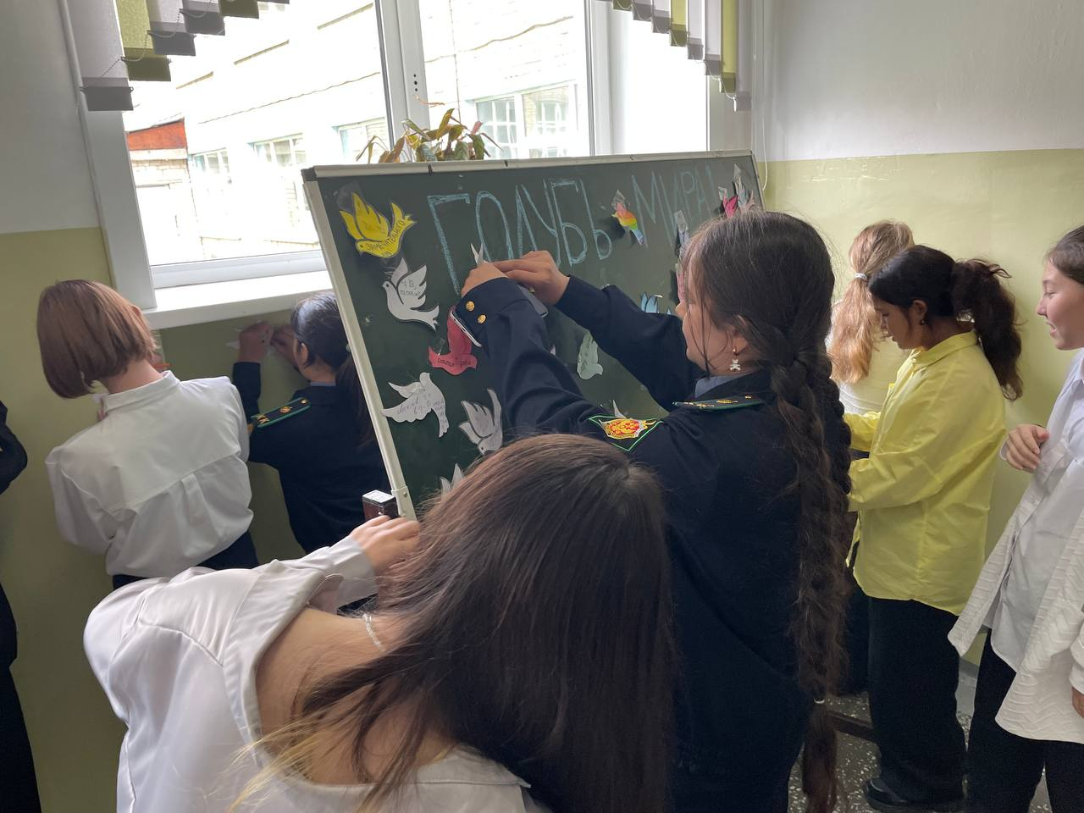
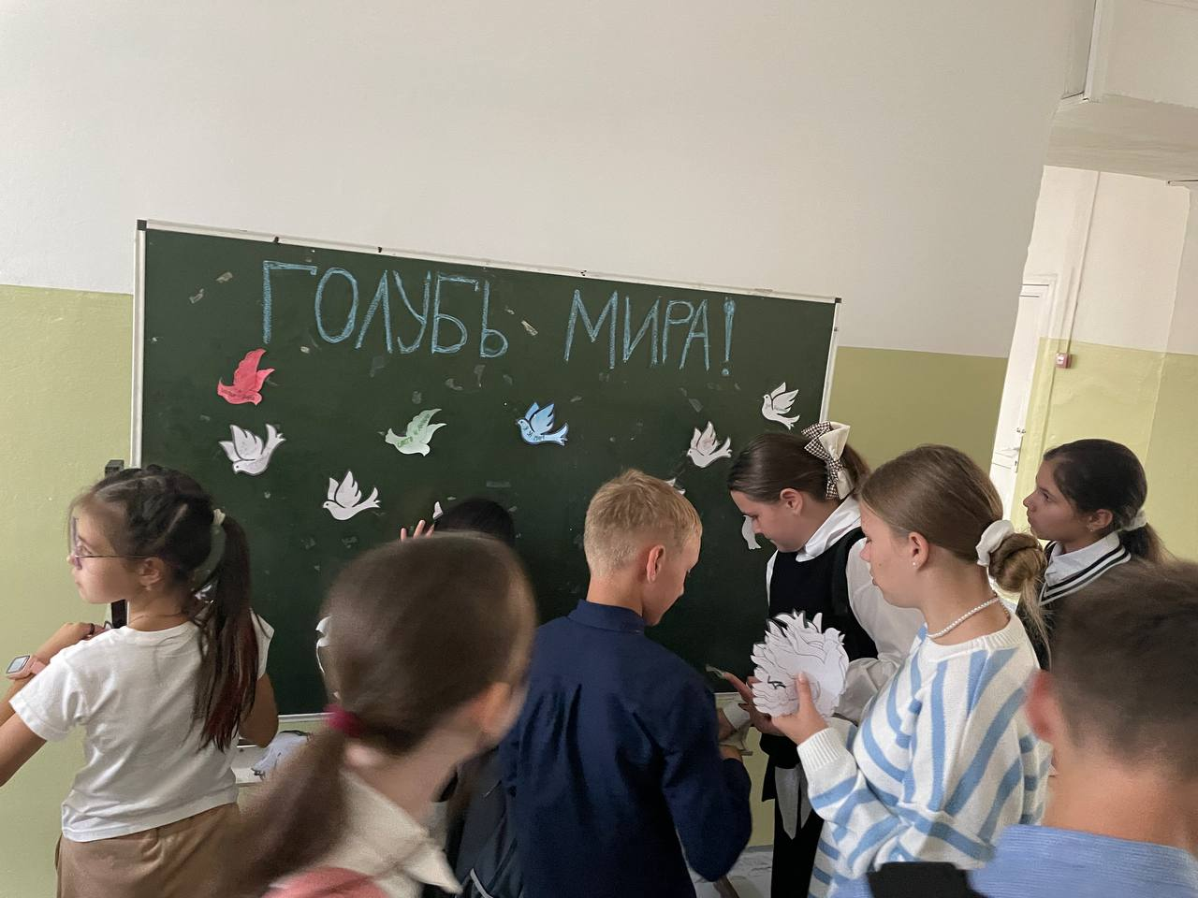
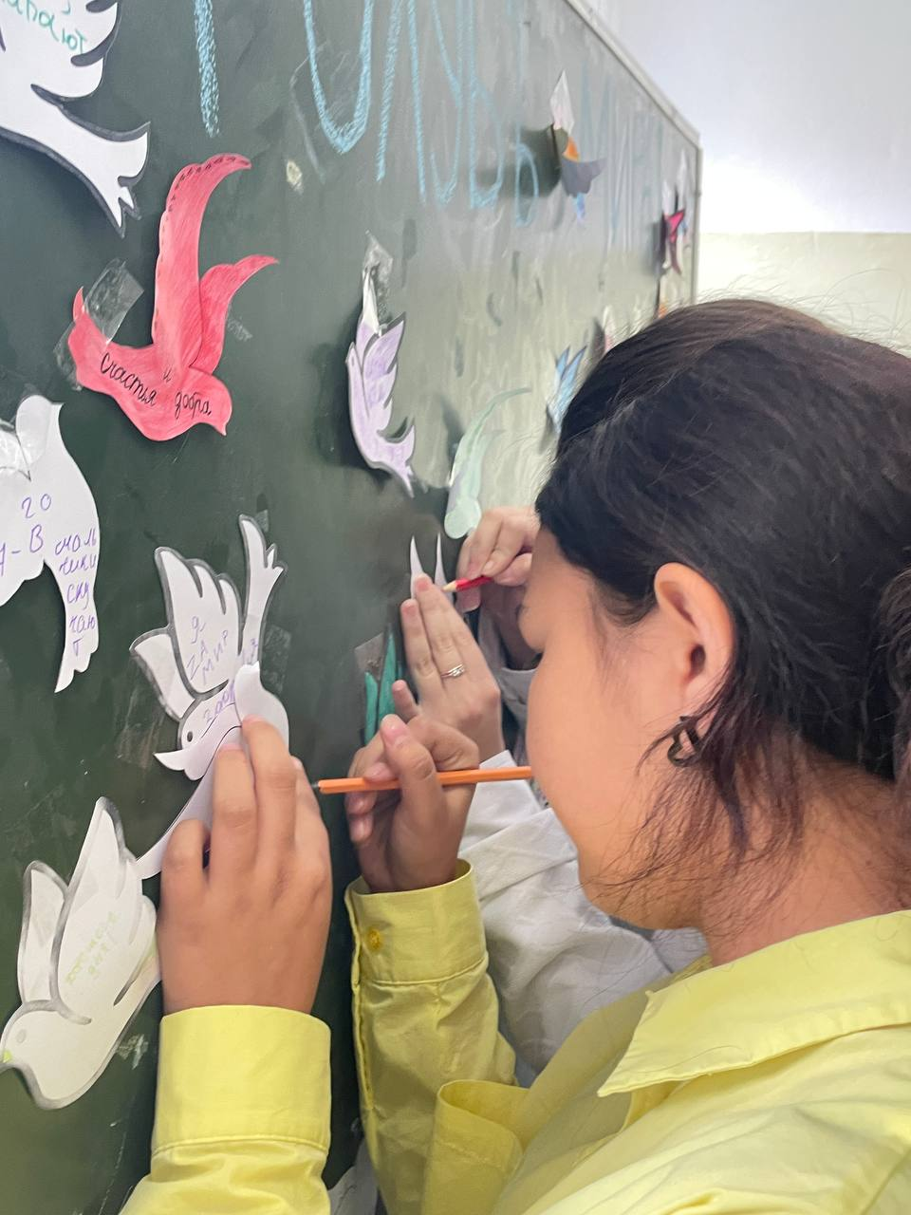
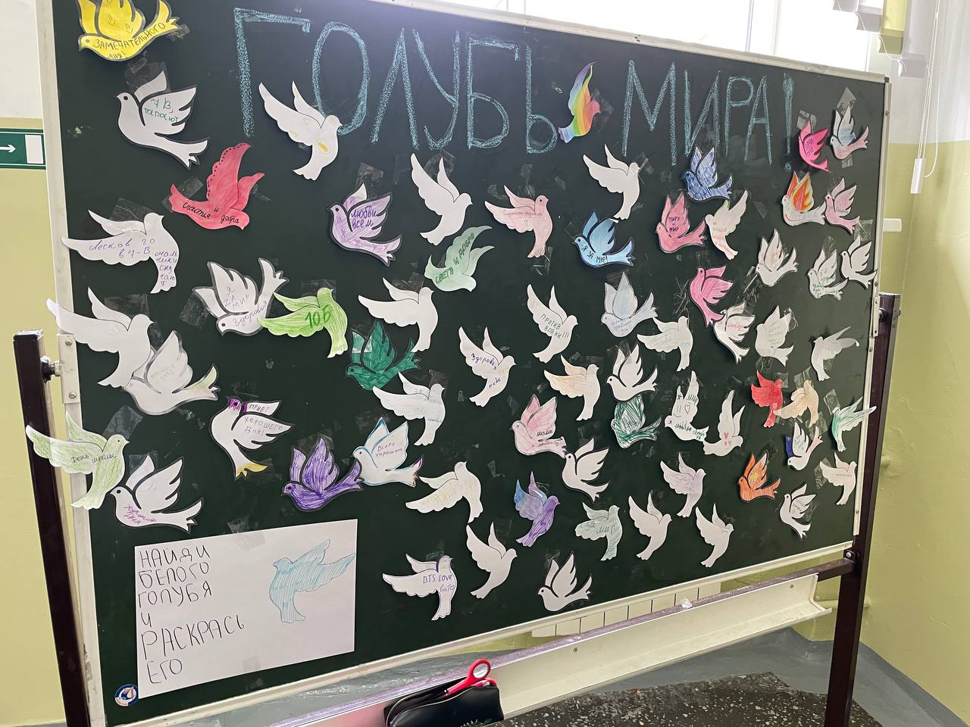
Акция «Голубь мира»

Slide 3
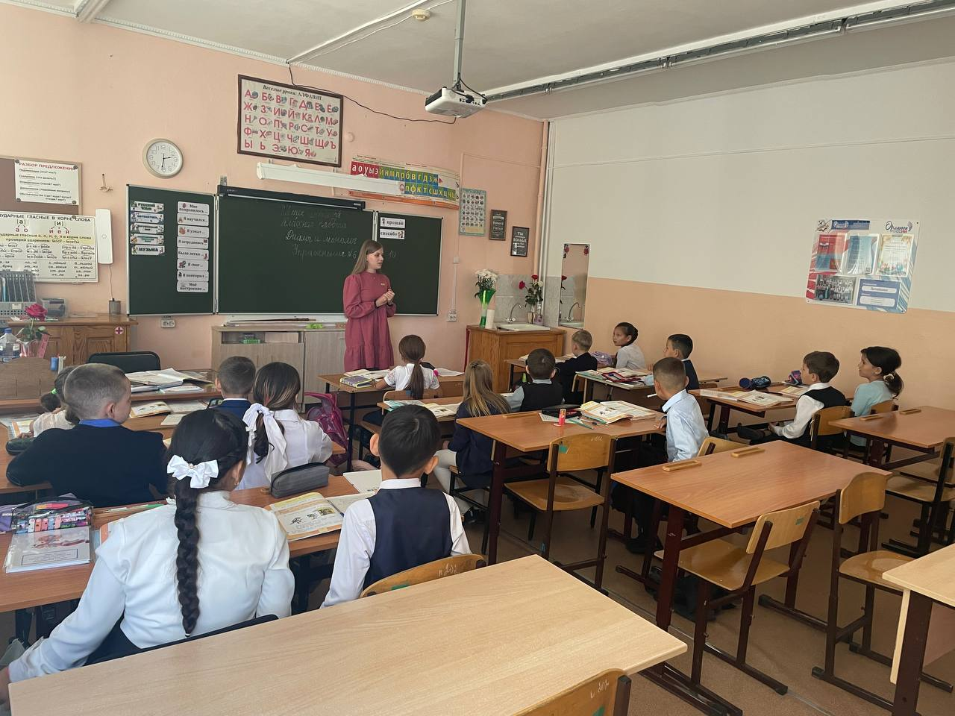
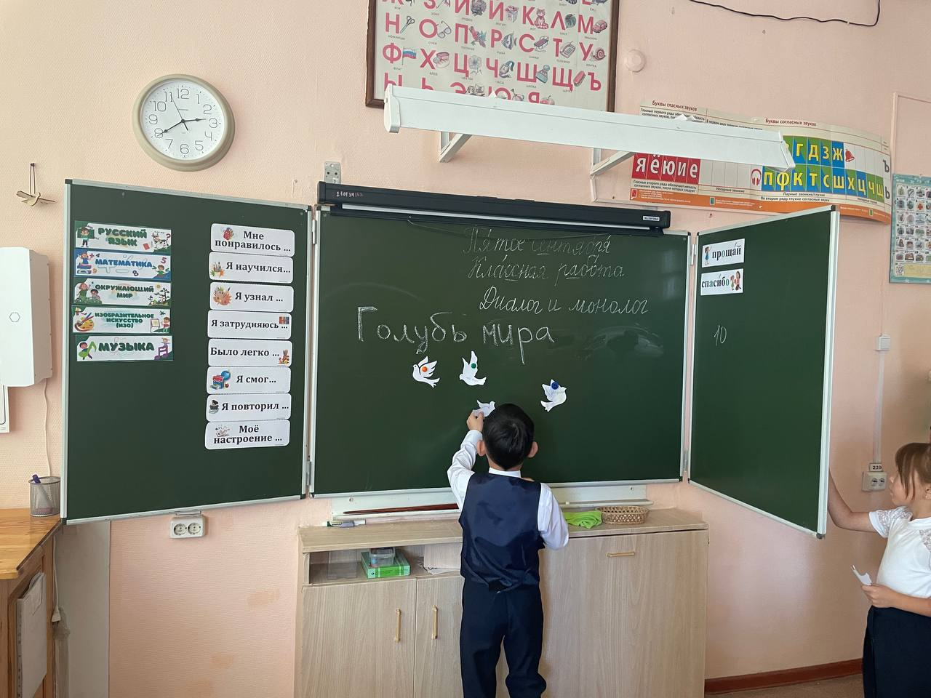
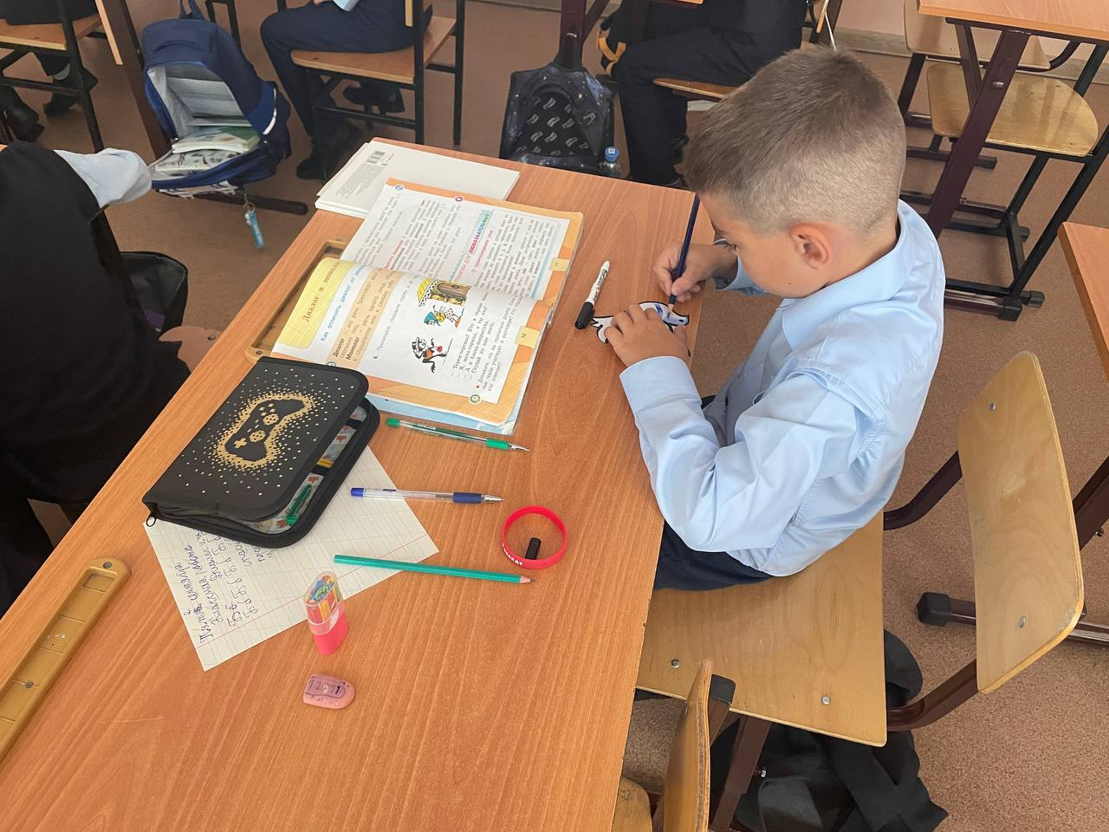
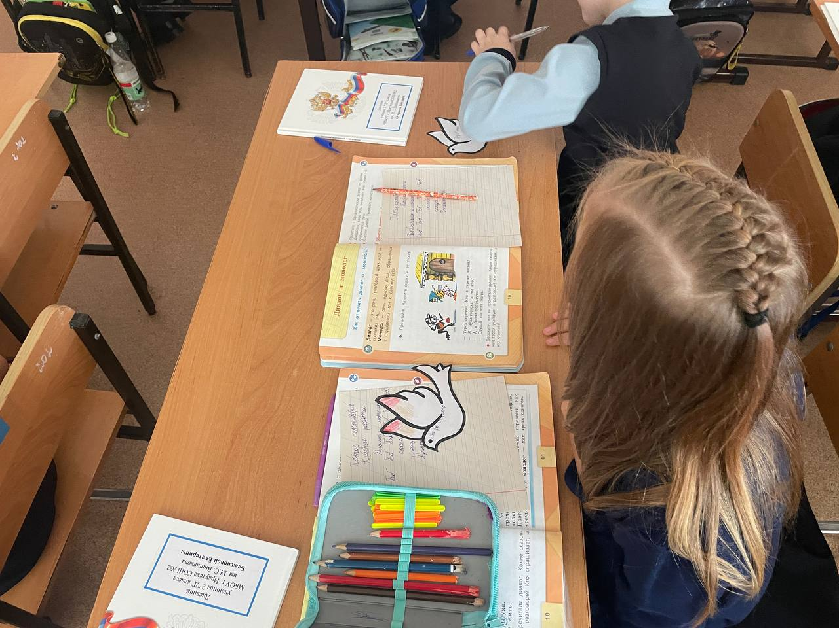
Также, акция «Голубь мира» была проведена для учеников начальной школы.
Акция поможет детям понять важность мира, дружбы и взаимопонимания. Голубь как символ мира учит детей ценить спокойствие и согласие. Через творчество и игры дети могут узнать о том, как важно избегать конфликтов и решать проблемы мирным путем.

